Slide 1
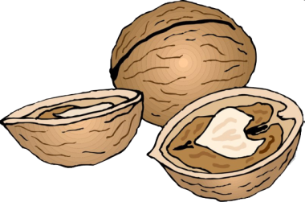
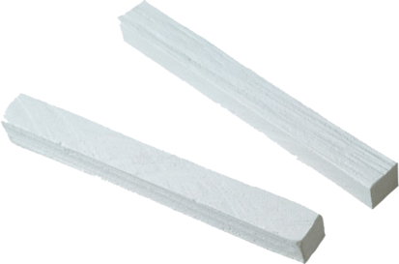
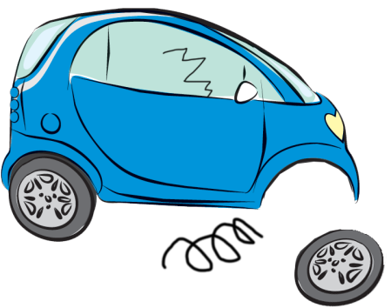
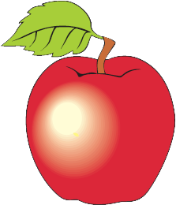
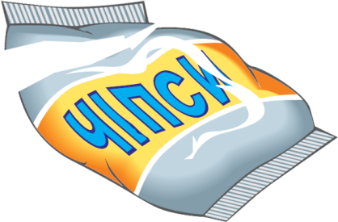
Оберіть предмети, що не належать до живої природи. Чому їх не можна викидати? Що з ними потрібно робити?

Slide 2
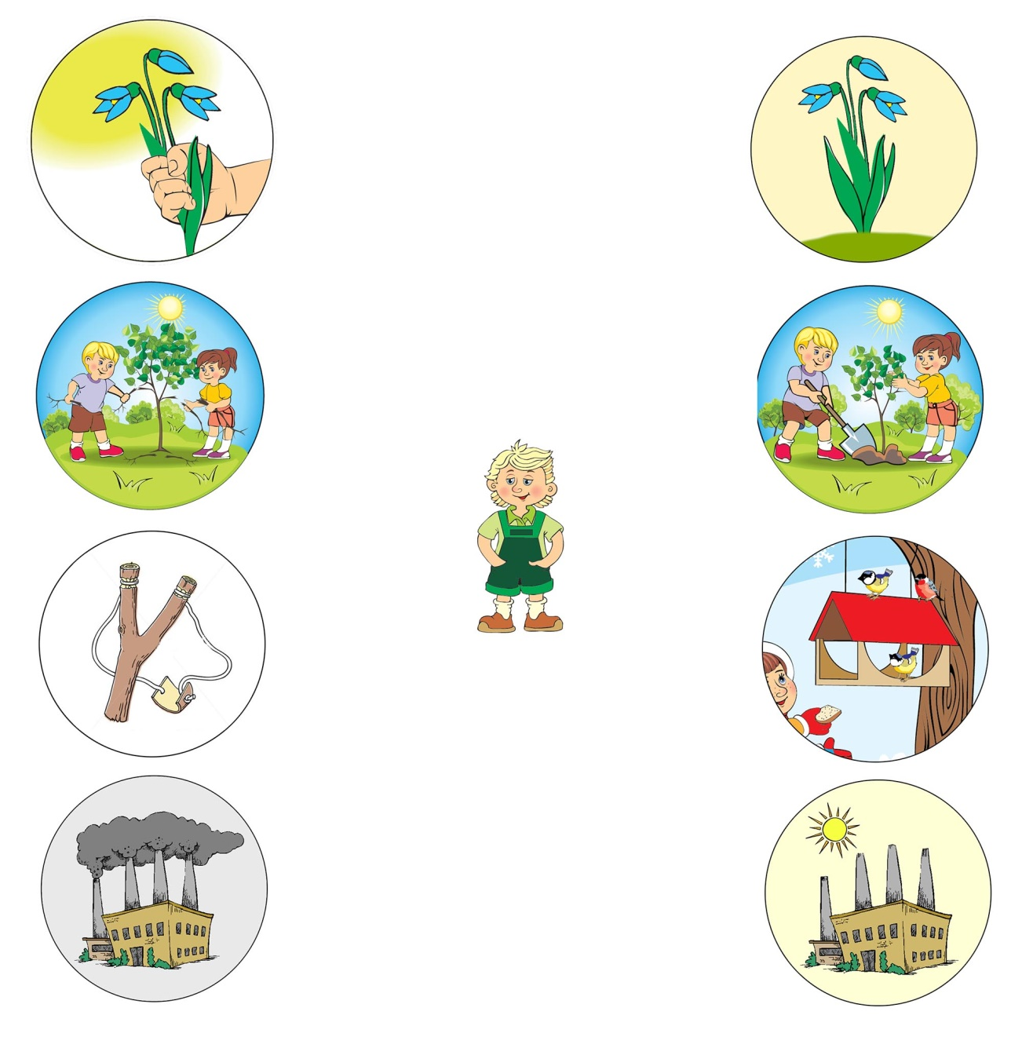
Розкажіть за схемою про вплив людини на природу. Позначте у кружечках знаком «–» те, що погано, а знаком «+» — те, що добре.

Slide 3
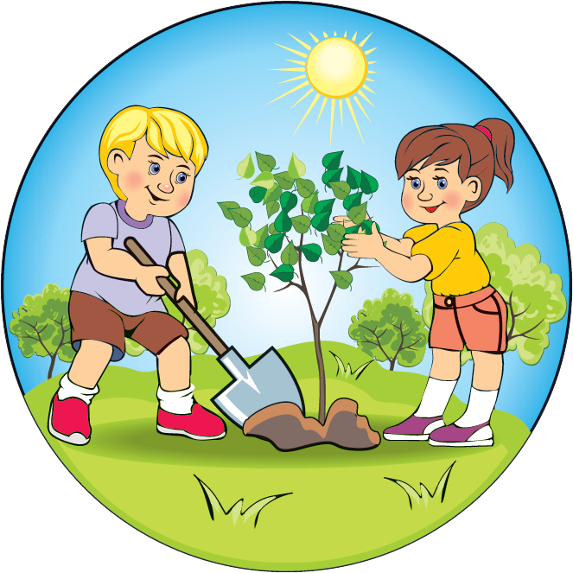
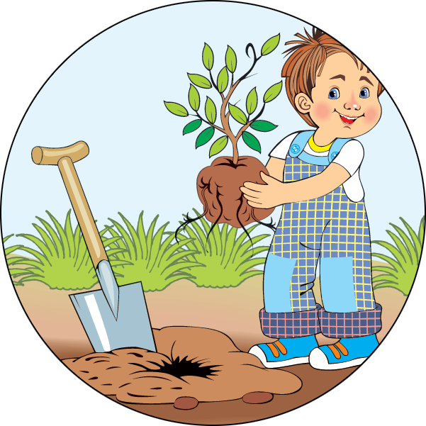
Що роблять діти? У яку пору року саджають дерева? Для чого це роблять? Як правильно доглядати за молодими саджанцями? Чому їх так називають?

Slide 4
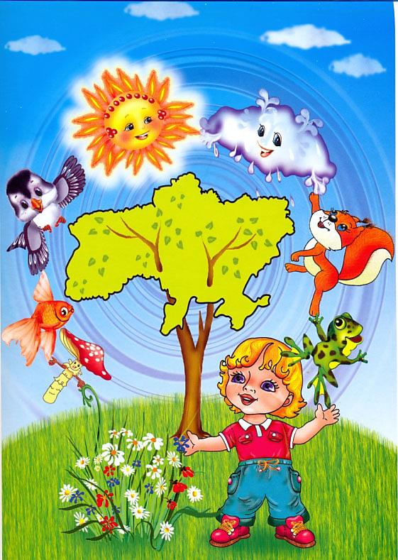
Поясніть, чому на Землі потрібні всі одне одному: хмарки, сонечко, гриби, дерева… і людина?
А якби зникло сонечко, дощ, відлетіли й більше не повернулися до нас птахи?
Людина – частина природи чи її господар?

Slide 5
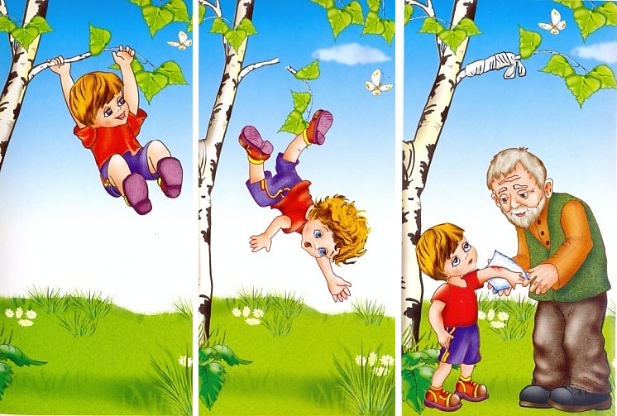
Що сталося з хлопчиком? із гілкою дерева? Чому хлопчик плаче? А дерево може плакати?
Чим закінчилася ця історія?

